Slide 1
SOC 172: Sociologie stratifikace a nerovnosti
Organizace kurzu
Tomáš Doseděl
dosedel@fss.muni.cz
www.fss.muni.cz

Slide 2
Vyučující
Mgr. Ing. Tomáš Doseděl, Ph.D.
dosedel@fss.muni.cz
kancelář 3.61
konzultace úterý 14.30-15.30

Slide 3
Vyučující
Mgr. Ing. Tomáš Doseděl, Ph.D.
dosedel@fss.muni.cz
kancelář 3.61
konzultace úterý 14.30-15.30
Doc. PhDr. Tomáš Katrňák, Ph.D.
Mgr. Petr Fučík, Ph.D.

Slide 4
Co nás čeká
Blok I – základní koncepty
Blok II – zdroje sociálních nerovností
Blok III – důsledky sociálních nerovností

Slide 5
Co nás čeká
Blok I – základní koncepty
Klasikové sociální stratifikace
Třídní rozdělení společnosti
Blok II – zdroje sociálních nerovností
Blok III – důsledky sociálních nerovností

Slide 6
Co nás čeká
Blok I – základní koncepty
Blok II – zdroje sociálních nerovností
Rodina
Vzdělání
Stát
Připsané charakteristiky
Společenské změny
Blok III – důsledky sociálních nerovností

Slide 7
Co nás čeká
Blok I – základní koncepty
Blok II – zdroje sociálních nerovností
Blok III – důsledky sociálních nerovností
Dopady na trhu práce
Dopady na demografické jevy (Petr Fučík)
Dopady na výběrové párování (Tomáš Katrňák)
Struktura současné české společnosti

Slide 8
Jak uspět
Systém „100 bodů v průběhu semestru“

Slide 9
Jak uspět
Systém „100 bodů v průběhu semestru“
90-100 bodů: A (výborně)
80-89 bodů: B (velmi dobře)
70-79 bodů: C (dobře)
60-69 bodů: D (uspokojivě)
50-59 bodů: E (vyhovující)
0-49 bodů: F (nevyhovující)

Slide 10
Jak uspět
Systém „100 bodů v průběhu semestru“
Test: 20 bodů
Zkouška: 60 bodů
Prezentace: 10 bodů
Seminárka: 10 bodů

Slide 11
Jak uspět
Systém „100 bodů v průběhu semestru“
Test: 20 bodů
8. týden semestru
otevřené a uzavřené otázky
na začátku přednášky
Zkouška
Prezentace
Seminárka

Slide 12
Jak uspět
Systém „100 bodů v průběhu semestru“
Test
Zkouška: 60 bodů
v průběhu zkouškového období
otevřené a uzavřené otázky
Prezentace
Seminárka

Slide 13
Jak uspět
Systém „100 bodů v průběhu semestru“
Test
Zkouška
Prezentace: 10 bodů
na začátku každé přednášky
2-3 studenti samostatně
3-5 min
krátká zpráva aktuálního dění zasazená do konceptů, které se budou probírat na přednášce
Seminárka

Slide 14
Jak uspět
Systém „100 bodů v průběhu semestru“
Test
Zkouška
Prezentace
Seminárka: 10 bodů
písemné zpracování na 900-1 800 znaků do Odevzdávárny
odevzdání do pondělí následujícího týdne po prezentaci

Slide 15
Jak uspět
Systém „100 bodů v průběhu semestru“
Test
Zkouška
Prezentace
Seminárka
Rozpis témat v IS MU (od 20/2 12.00)

Slide 16
Příklad prezentace

Slide 17
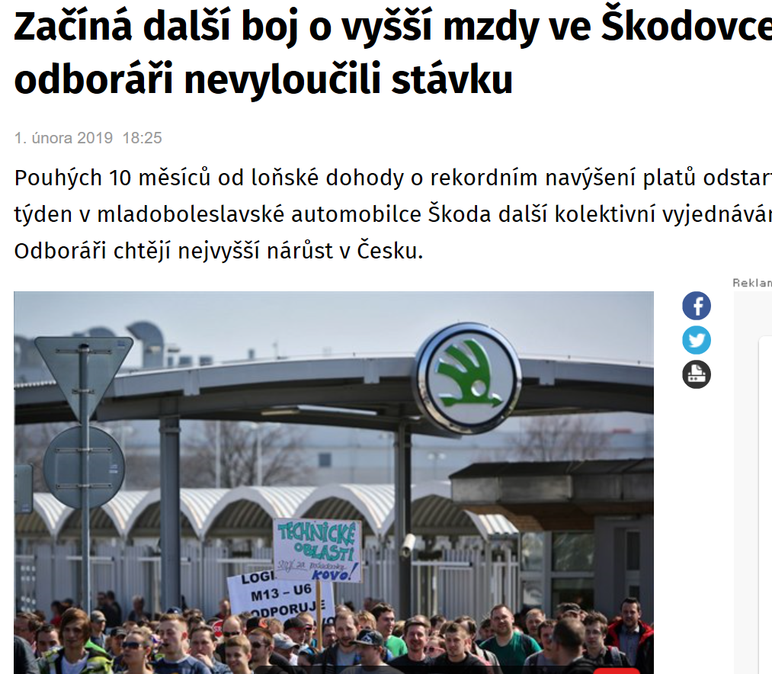
Příklad prezentace

Slide 18
Příklad prezentace
Třídní pojetí Karla Marxe:
Buržoazie: vlastní výrobní prostředky
Proletariát: vlastní jen svou pracovní sílu
Proletariát prodává svou pracovní sílu buržoazii
Vztah obou tříd je antagonistický – třídní konflikt
Třídní konflikt se projevuje ve vyjednávání zaměstnanců Škoda Auto a zaměstnavatele – mají odlišné zájmy

Slide 19
Jak uspět
Systém „100 bodů v průběhu semestru“
Test: 20 bodů
Zkouška: 60 bodů
Prezentace: 10 bodů
Seminárka: 10 bodů

Slide 20
Četba
416 stran české četby
166 stran anglické četby
Jde o koncepty a trendy, ne data!

Slide 21
Četba
416 stran české četby
166 stran anglické četby
Online
V knihovně FSS min 5 ks
Nedostupné – v ISu

Slide 22
Otázky?

